Slide 1
MRI資料加強說明
M11017015 李昱杰

Slide 2
資料介紹(npy)
1.datanpy(原始資料)
內含
AI_PD_n3_rf0
AI_T1_n3_rf0
AI_T2_n3_rf0 三個list資料
2.gtnpy(groundtruth)
內含
B1
B2
B3 三個list資料

Slide 3
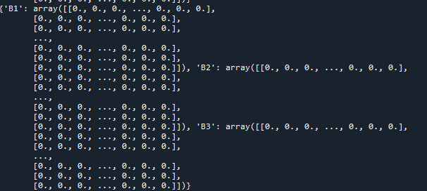
讀檔(推薦用spyder可即時查看資料型態)
以gt為範例,datanpy亦同
讀檔後print(gt)即可看見 B1,B2,B3等資料

Slide 4

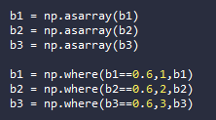
讀檔
創建三個list裝資料,即可將資料分開並進行後續操作
轉為nparray並將groundtruth從0.6設為1 (只有gt需做此步驟),後面有沒做0.6->1的比較

Slide 5

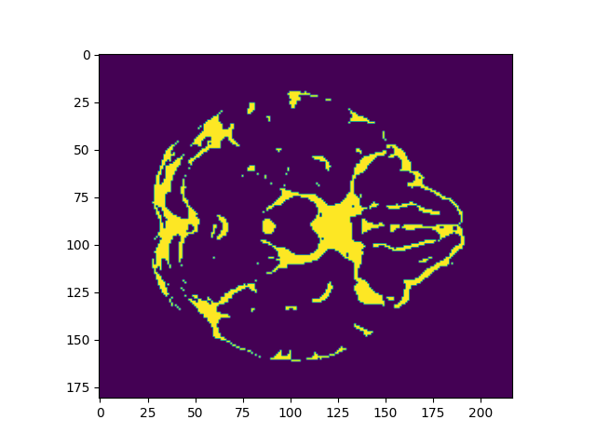
如何查看圖片
可從spyder看到每個list資料為181*217並有18張
Ex:查看b1的第0個index的照片

Slide 6
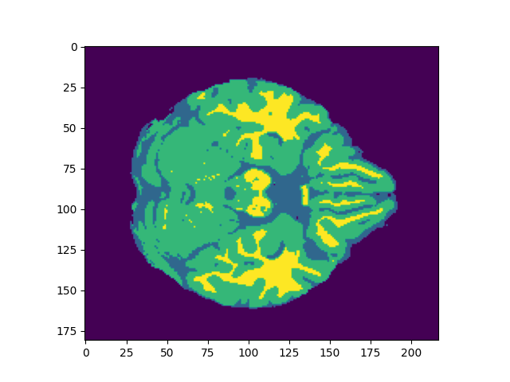
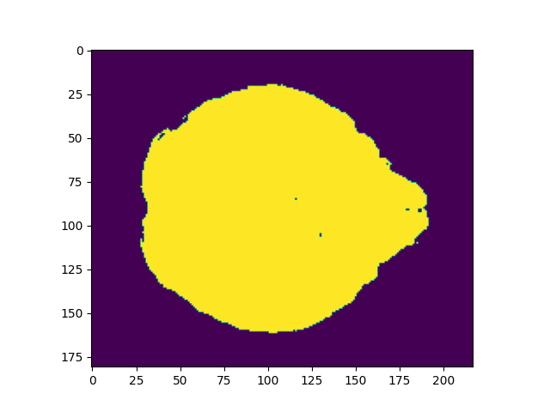
去腦殼
將b1~b3加起來,並將結果存到另一個list b
有0.6 -> 1
沒有0.6 -> 1

Slide 7
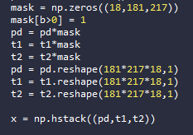
去腦殼
建立遮罩並疊圖

Slide 8
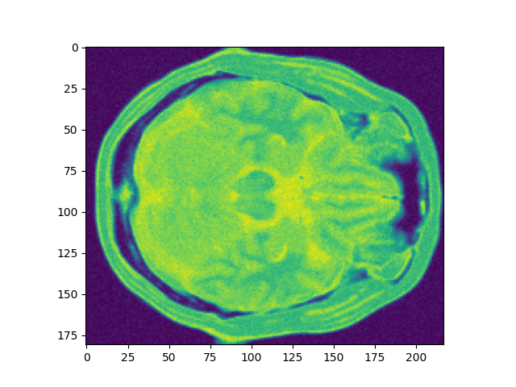
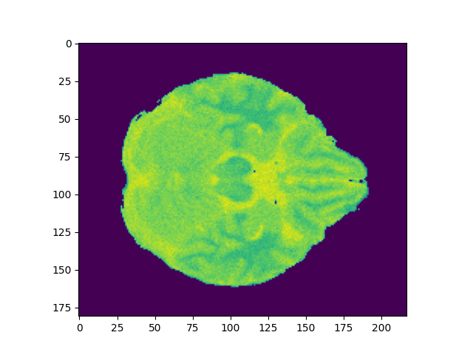
去腦殼
結果(以pd[0]為例)

Slide 9
Kmeans範例
1.分成4類
2.先選定4原中心點
3.把整張圖的每個點與4中心點相減，並取其最小值的index放入group1~4其中之一
4.新中心點取代原中心點
5.重複3 4步驟直到中心點固定

Slide 10
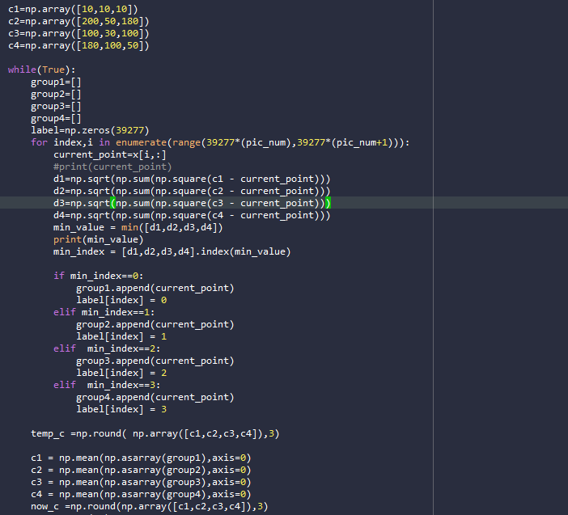
範例實現
此為其中一種方法，請各位同學想出自己的演算法來實現kmeans，只要能分得出來，都是好方法

